Slide 1
Elementary particles and the exasperating Higgs boson: the idea and the experimental techniques of a 50 year long quest
Elementary particles
The Higgs Boson
What we don’t know
Experimental techniques
Milano, Liceo Severi
11 May 2015

Slide 2
Problem: how to deal with a very complex system
What surrounds us is extremely complex, often the result of many overlapping things.
Think of this classroom: there are lots of things that happen right now and write the laws of physics to describe them is virtually impossible.
Solution: reduce the problem to its simpler parts
Reductionism is the basic process used in physics to understand reality:
The properties of complex systems can be interpreted in terms of the properties of simpler parts that compose them and the forces involved to compose

Slide 3
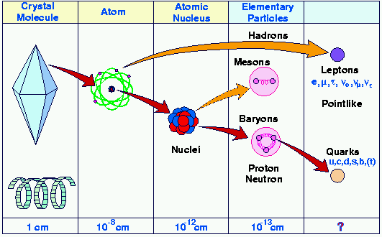
La fisica delle particelle
L’approccio riduzionista in fisica delle particelle ha portato a moltissimi progressi.
Ogni ulteriore livello di “riduzione” porta con se` una grande quantità di informazioni, il passaggio da un livello a quello successivo avviene attraverso lo studio di simmetrie che indicano la presenza di una sotto-struttura
Oggi parliamo di quello che non sappiamo… del prossimo livello
?

Slide 4

Cos’è una particella elementare?
Possiamo definire una particella come “elementare” se si pensa che non abbia sottostruttura.
Questo vuol dire che non si può rompere in pezzi più piccoli.
Le particelle elementari misurate sono di 3 tipi:
Particelle che trasmettono le forze (4)
Particelle che formano la materia (12)
La particella di Higgs (1+?)

Slide 5


Le forze ed i loro intermediari
Forza gravitazionale:
(che non consideriamo adesso)
Caduta dei corpi, moto stellare…
  messaggero: gravitone
  carica: Massa/energia
magneti, atomi, chimica…
  messaggero: fotone
    carica: elettrica (1 tipo)
Forza elettromagnetica:
tiene uniti i protoni, i neutroni ed il nucleo anche se di carica uguale
  messaggero: gluone
  carica: colore (3 tipi)
Forza forte:
Forza debole:
radioattività, attività solare … messaggeri: W± e la Z
  carica: debole

Slide 6
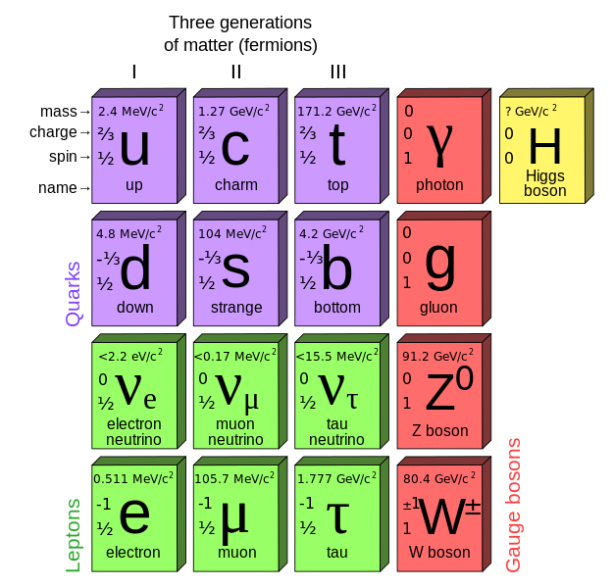
Elementari: queste particelle sono ritenute senza struttura interna (anche se non è esclusa)
Notate la simmetria!!!
125 GeV/c²
Queste particelle si dicono “materia”, sono i costituenti della materia
Queste particelle si dicono “messaggeri”, sono quelli che trasmettono le forze

Slide 7
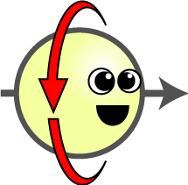
Una proprietà fondamentale:
lo spin delle particelle
Le particelle elementari ruotano su se stesse.
Questa proprietà si chiama spin.
Se lo spin è
frazionario: ½, 3/2, 5/2 si chiamano fermioni
intero: 0,1,2 si chiamano bosoni
Questo fatto, apparentemente secondario, ha delle conseguenze importantissime sul comportamento delle particelle

Slide 8
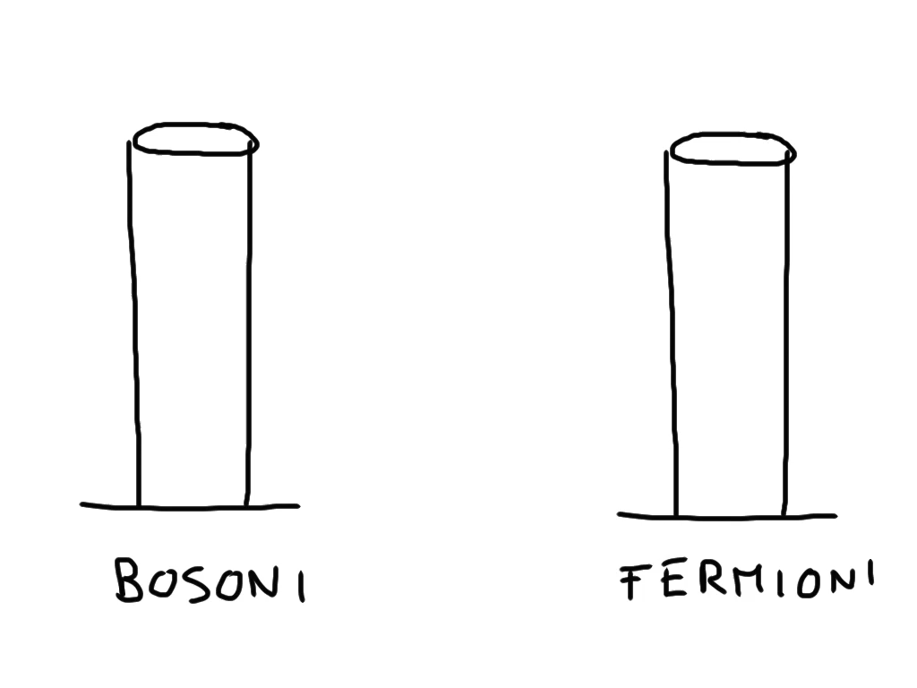
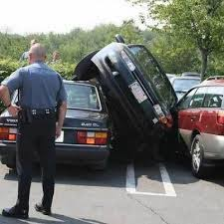
Lo spin: i bosoni ed i fermioni
Le particelle di materia hanno tutte spin ½ : FERMIONI
I messaggeri delle forze hanno tutti spin intero (1 o 2): BOSONI
I fermioni interagiscono tra di loro
scambiandosi bosoni
Fermione
bosone
Fermione
Le particelle bosoniche possono stare tutte nelle stesso posto:
In una classe di studenti bosonici, serve una sola sedia
Un posteggio infinito di macchine bosoniche ha un solo posto
Effetti di coerenza come la superconduttività ed il laser sono dovuti a questo fatto
Le macchine non sono bosoniche

Slide 9

Come si creano le particelle in laboratorio?
Attraverso urti tra particelle si possono creare altre particelle: l’energia delle particelle viene trasformata in materia!
protone
Si crea sempre materia ed antimateria in quantità uguali
quark
Einstein: E=mc²
la massa si può trasformare
in energia e viceversa.
protone

Slide 10
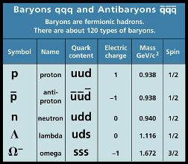
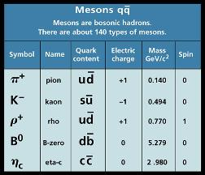
Lo zoo delle particelle: adroni
Negli urti si creano centinaia di particelle che sono in realta` stati legati:
Barioni (qqq): p,n
Mesoni (q-anti q): π,Κ,ω,ρ,ψ
u
c
t
d
s
b

Slide 11
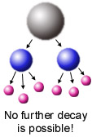
I decadimenti
Le particelle piu` pesanti (sia elementari che composte) decadono in particelle piu` leggere
I decadimenti avvengono seguendo le regole (per esempio la conservazione della carica)
descritte dal Modello Standard
ν_{μ}
μ
W
ν_{e}
e

Slide 12
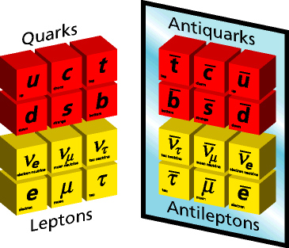
Materia ed anti-materia
Ogni particella di materia ha la sua anti-particella.
- I mediatori non hanno le antiparticelle: non esistono gli anti-gluoni o gli anti-fotoni!
- Le anti-particelle hanno cariche opposte a quelle delle particelle
Regola: se si creano delle particelle in laboratorio si ottiene
Tanta materia quanto anti-materia,
Tante cariche positive quante negative.

Slide 13
La lista completa:17 particelle “elementari”
Non si possono rompere
I bosoni hanno spin 0, 1…, i fermioni hanno spin ½
Materia o portatori di forza
I fermioni hanno un’antiparticella
Le forze sono scambiate attraverso un bosone
6 quarks (fermioni): up, down, strange, charm, top, bottom
6 leptoni (fermioni): elettrone, muone, tau, neutrino_e, neutrino_m, neutrino_tau
4 trasmettitori di forza (bosoni): fotone, gluone, W, Z
1 Higgs

Slide 14
Simmetrie nella fisica delle particelle
Le simmetrie sono
una guida nella ricerca di nuovi fenomeni.
La scoperta dei quark ne è un esempio:
1974
Carica
2/3
-1/3
1995 !
u
c
t
Situazione iniziale:
d
s
b
1977

Slide 15
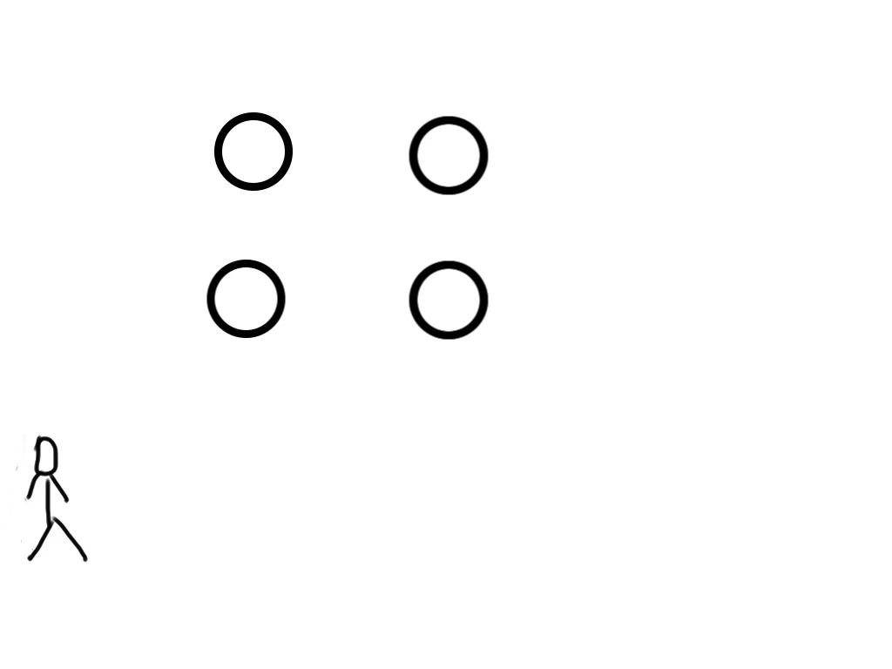
Simmetrie Nascoste
Le simmetrie della natura sono spesso “nascoste”, “rotte” da effetti che si sovrappongono.
Esempio: le leggi della fisica sono simmetriche per rotazione. Sulla terra invece, a causa della gravità, questo non è vero.
Si dice allora che la
simmetria è nascosta
(o rotta) dalla gravità.
La simmetria esiste,
ma non si vede più
La ricerca di simmetria nascoste è il mestiere dei fisici teorici…

Slide 16
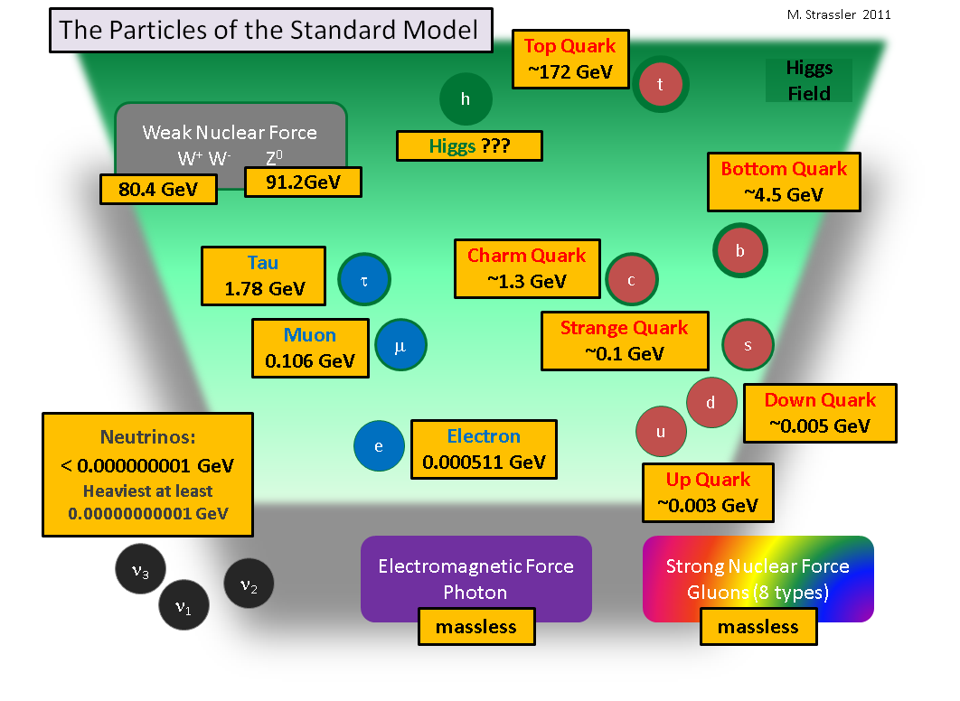
La massa delle particelle elementari
Qual è la simmetria tra le masse particelle elementari?
Cosa ci dicono questi valori di massa?
125 GeV

Slide 17
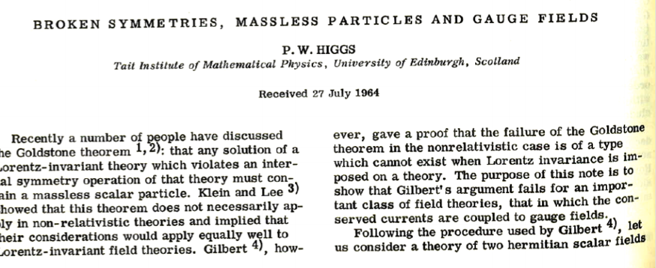
L’idea di Mr. Higgs
Le particelle non hanno massa, e sono simmetriche tra loro
Questa simmetria è “nascosta” (broken) dal fatto che il bosone di Higgs, interagendo con le particelle, le rende massive
!!!!!!

Slide 18
Questa idea apre la porta alla descrizione matematica delle interazioni tra particelle, chiamata il MODELLO STANDARD, che è possibile SOLO SE:
    Tutte le particelle hanno massa nulla
C’è una particella assolutamente speciale, che non è ne materia ne un messaggero di forze, che spiega perché le particelle sono massive:
Il bosone di Higgs

Slide 19

Il bosone di Higgs ed il campo di Higgs
Pensate al campo elettromagnetico:
➔ il fotone è la “prova” del campo elettromagnetico.
la particella di Higgs H è la “prova” del campo di Higgs.

Slide 20
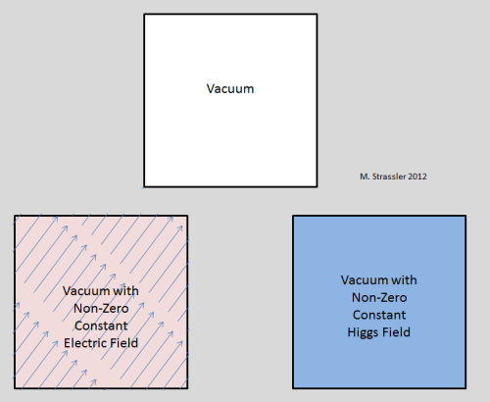
Il campo di Higgs
Il concetto di “campo” in fisica è comune, pensate ad un campo elettrico tra le facce di un condensatore. Importante: il campo elettrico ha una direzione.
Il campo di Higgs è analogo, ma è uno scalare, come la temperatura:
Il campo di Higgs non ha una direzione.
Così come il vuoto in un condensatore non è esattamente vuoto perché c’è il campo elettrico, così lo spazio non è esattamente vuoto perché c’è il campo di Higgs.
Il vuoto non è assolutamente vuoto!!

Slide 21
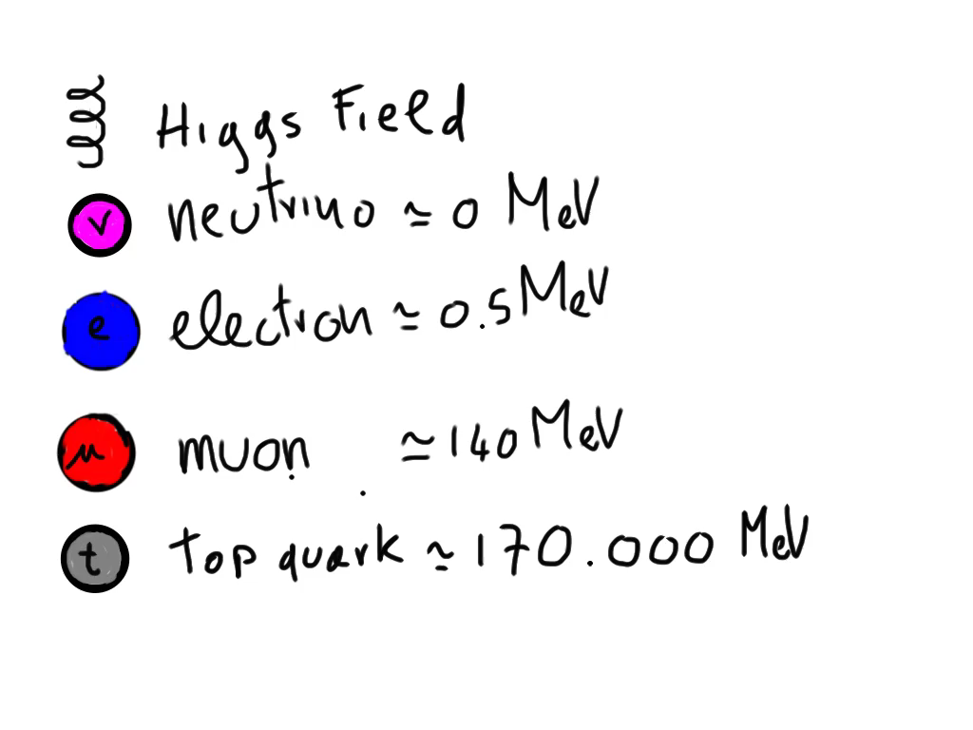
La massa dei leptoni e quark
Idea chiave:
Il campo di Higgs si incolla alle particelle e crea la loro massa
La massa è una proprietà che viene acquisita attraverso l’interazione con il bosone di Higgs: sembrano avere massa perché interagiscono con il bosone di Higgs e diventano più difficili da spostare.

Slide 22
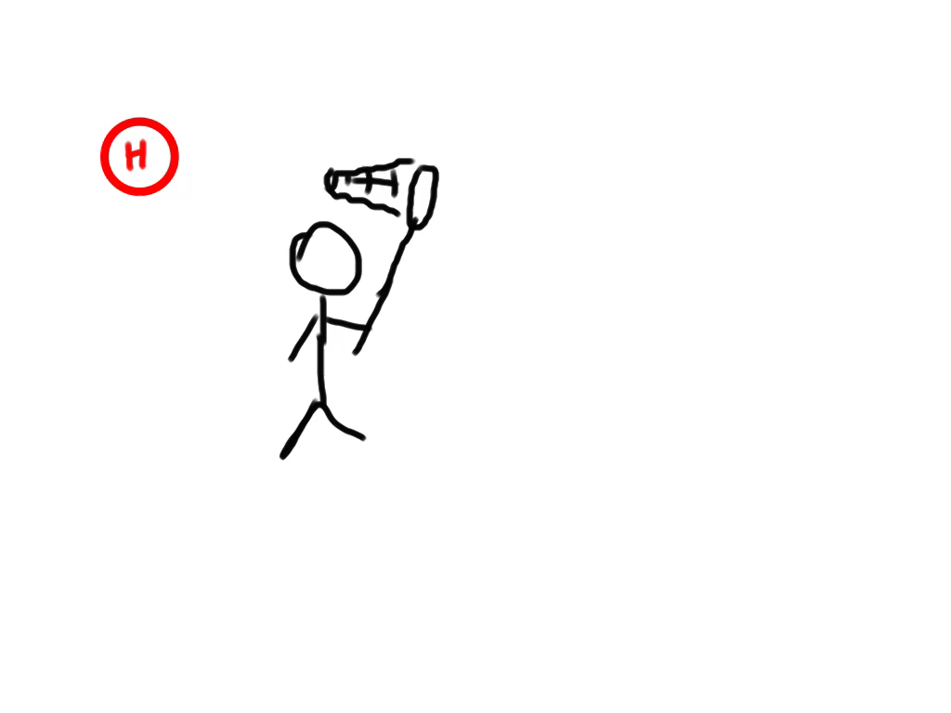
Caccia al bosone di Higgs
Dal 1964, anno di pubblicazione dell’articolo di Mr. Higgs che lo proponeva, la particella di Higgs è stato il sacro Gral della fisica, su cui si sono riversati fiumi di articoli, soldi, notti insonni, matrimoni falliti, adrenalina, speranze e delusioni.

Slide 23
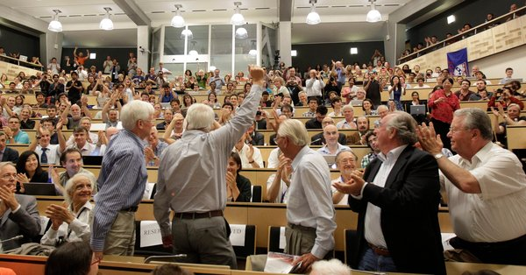
Tutto è cambiato il 4 luglio 2012….

Slide 24
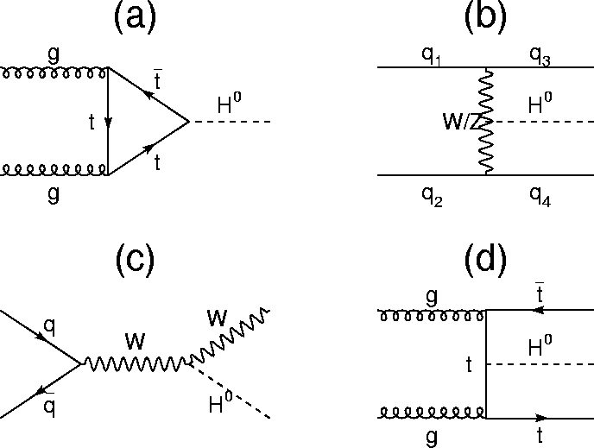
Come si fa un bosone di Higgs?
La teoria ci dice quali sono i meccanismi di produzione:
  Si parte da due protoni
  due “costituenti” si fondono, e si forma l’Higgs

Slide 25
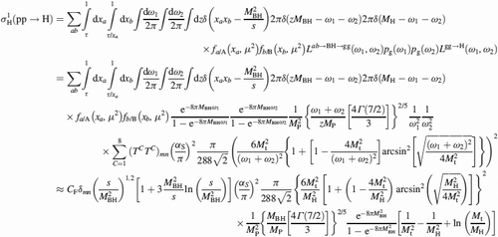
Per i curiosi

Slide 26
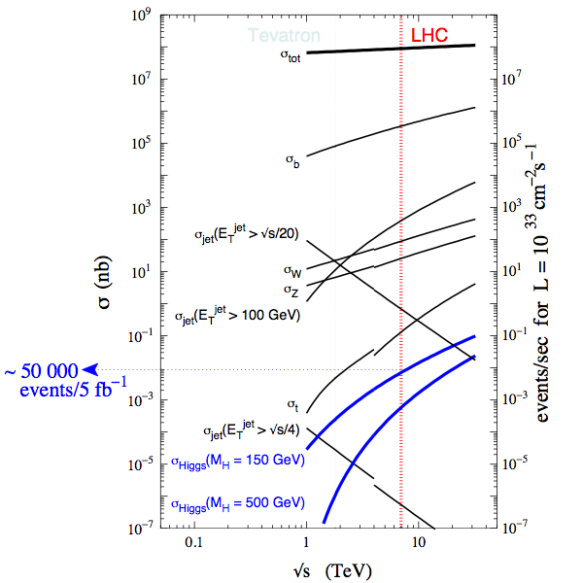
Che probabilità ha di crearsi un bosone di Higgs?
Urto protone-protone
Si riesce a fare un bosone di Higgs una volta ogni 10¹² urti…
Nel modo in cui funziona LHC adesso, si fa circa un Higgs ogni ora
(secondo la teoria attuale).
10⁻¹²
Urto protone-protone
che fa un Higgs

Slide 27
Come facciamo a vederlo?
Il bosone di Higgs non vive abbastanza a lungo per essere misurato, ma decade subito in altre particelle.
Dobbiamo misurare la massa di coppie bb, oppure WW, ZZ, …, γγ, e vedere se è la stessa.

Slide 28
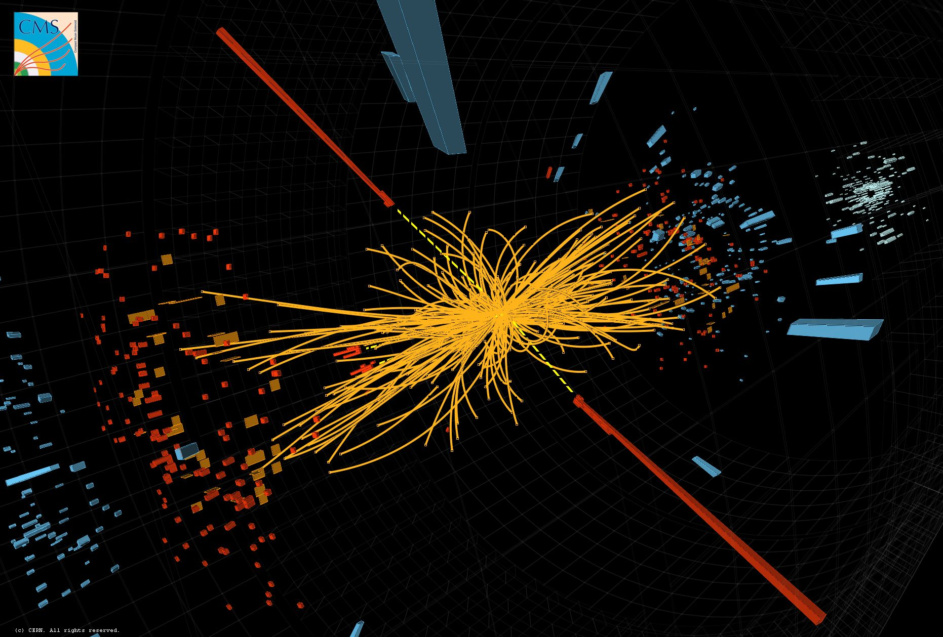
fotone
protone
protone
fotone
E’ o non è un “Higgs➔ γγ” ?
Evento misura a CMS a Giugno 2011

Slide 29
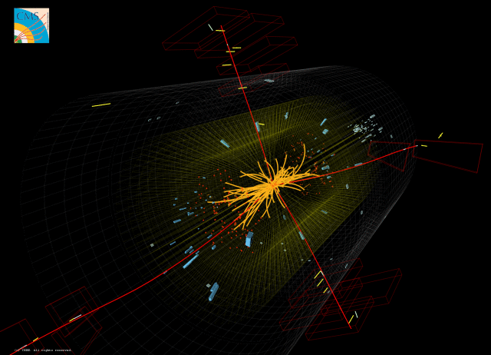
E’ o non è un “Higgs➔ 4 muoni” ?
muone
protone
muone
protone
muone
muone
Evento misura a CMS ad Agosto 2011

Slide 30
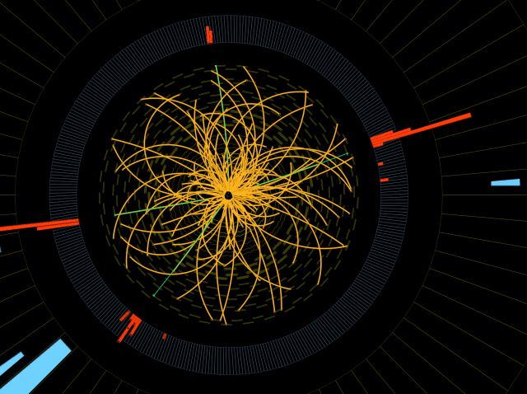
elettrone
elettrone
elettrone
elettrone
E’ o non è un “Higgs➔ 4 elettroni” ?
Evento misura a CMS ad agosto 2011

Slide 31
Perché l’Higgs è così speciale?
Non sappiamo scrivere una teoria in cui le particelle siano massive. La particella di Higgs risolve questo problema.
Permea tutto lo spazio. Non si era mai visto prima un effetto così
È la prima particella elementare con spin 0 mai trovata. È quindi un nuovo stato della materia.
È un nuovo tipo di forza: il campo di Higgs è la quinta forza della natura

Slide 32
Cosa capita adesso…
Abbiamo scoperto l’Higgs…tuttavia:
I modelli teorici prevedono che assieme alla particella Higgs si debbano trovare altre particelle
Però non abbiamo trovato altre particelle, quindi:
Le troveremo nei prossimi anni (LHC a Ginevra ricomincia a funzionare tra un mese!!)
Le teorie sono sbagliate
Per far tornare i conti dobbiamo moltiplicare la massa teorica dell’Higgs per 10⁻¹⁶
I nostro colleghi teorici, in discussioni pre-LHC erano molto sicuri di se:
“Abbiamo capito tutto: ad LHC troverete sia l’Higgs che altre cose”.
Abbiamo trovato l’Higgs, ma niente d’altro!!

Slide 33
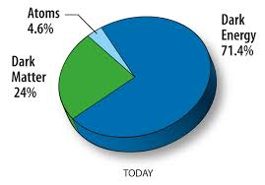
Di cosa è fatto l’universo?
Oggi abbiamo parlato di questo piccolo pezzo
Il 4-5 % è costituito dalla materia che conosciamo
Il 22-25% è costituito da ‘Dark Matter’:
  Non emette nessun tipo di radiazione elettromagnetica.
  Fa ruotare le galassie più velocemente
  Una possibilità è che contenga ‘particelle super-simmetriche’
Il 70 - 73% è composto da ‘Dark Energy’
  Riempie uniformemente tutto lo spazio
  Aumenta la velocità di espansione dell’universo

Slide 34
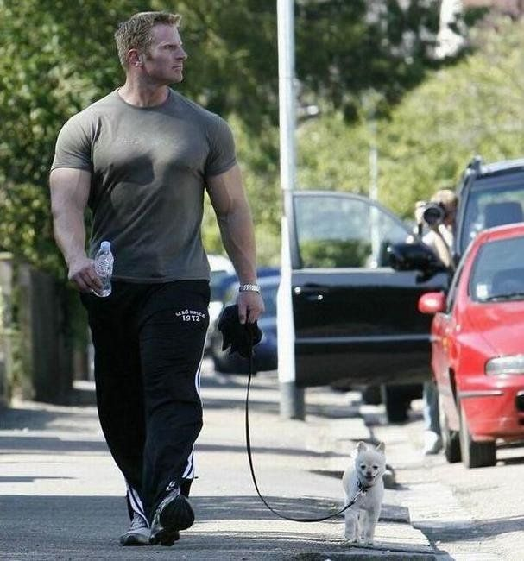
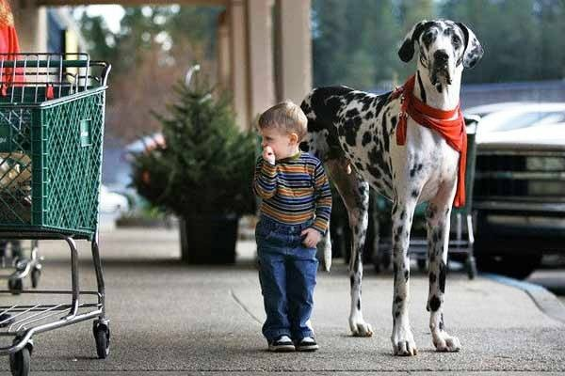
Rapporto teorici-sperimentali prima e dopo LHC
pre - LHC
post - LHC
Fisico teorico
Fisico teorico
Fisico sperimentale
Fisico sperimentale

Slide 35
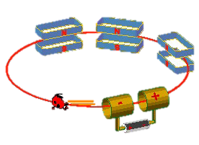
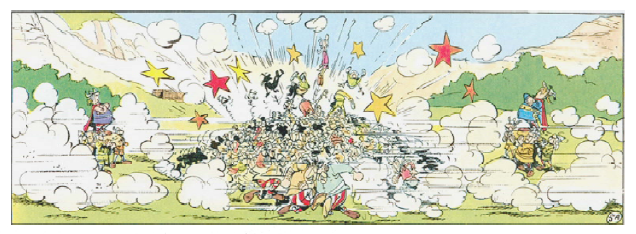
Gli strumenti per “vedere” le particelle
gli acceleratori
le particelle vengono
accelerate ad energie molto elevate
le si fa urtare tra loro o contro
bersagli esterni
l’energia liberata produce
nuove particelle (E=mc²)
Gli acceleratori sono di 2 tipi:
Circolari: le particelle girano piu’ volte in un anello, prima di collidere
Lineari: le particelle percorrono una sola volta l’acceleratore
da un’estremita’ all’altra e collidono su un bersaglio esterno

Slide 36
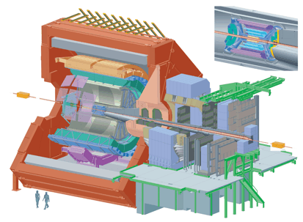


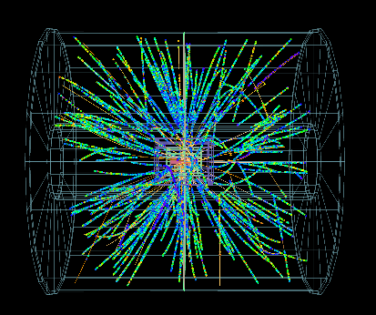

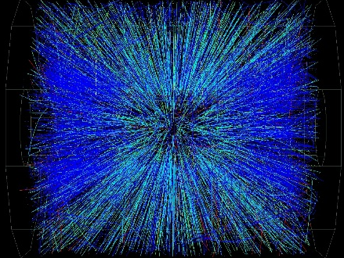
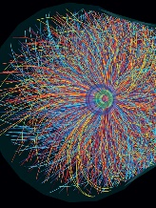
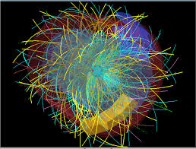
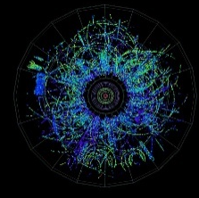
Gli strumenti per “vedere” le particelle
i rivelatori di particelle
le particelle prodotte nelle collisioni lasciano “tracce”che vengono “fotografate” permettendo la ricostruzione di cio’ che e’ successo negli urti
i rivelatori permettono di identificare le particelle prodotte, definendone la massa, la carica, la velocita’…

Slide 37


I componenti degli acceleratori
Campi elettrici
per accelerare le particelle
Campi magnetici
per curvare le particelle e mantenerle su orbite definite
N
S
-
+
Notes:
http://home.web.cern.ch/about/how-accelerator-works

Slide 38

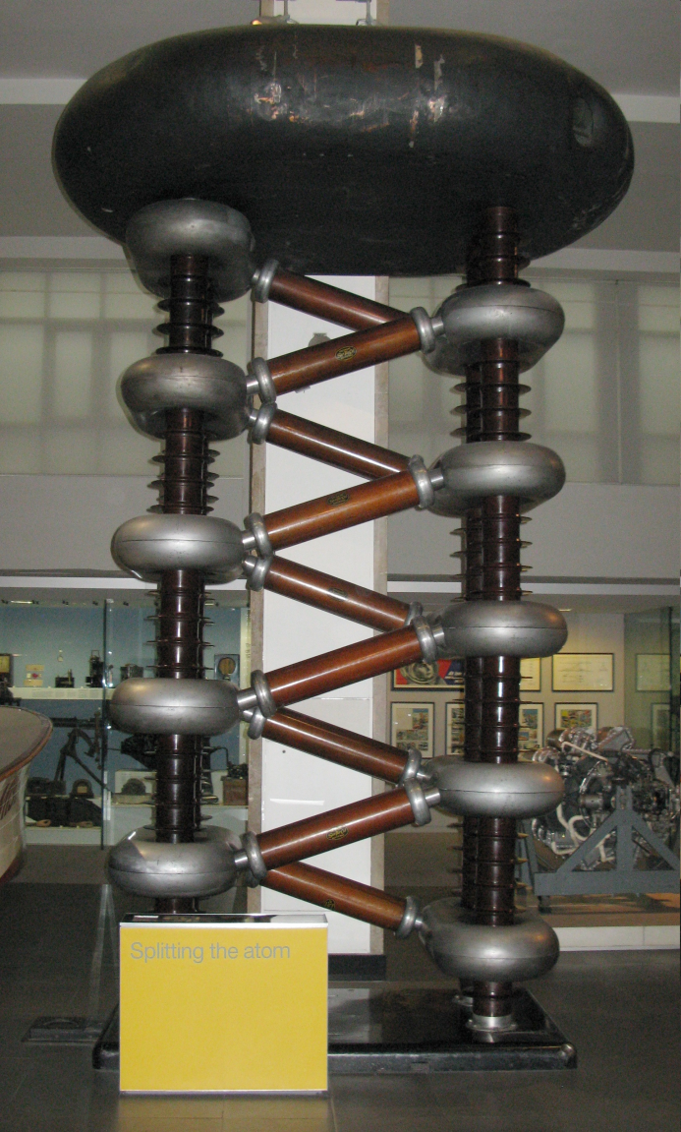

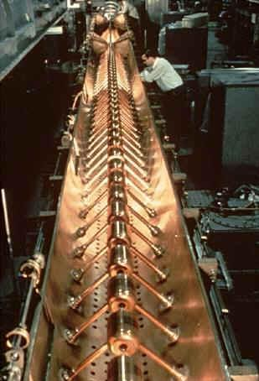
Storia degli acceleratori (1)
Dagli anni ‘30 in avanti, sono state sviluppate diverse tecniche per accelerare particelle, arrivando ad energie sempre piu’ elevate.
I primi acceleratori sfruttano campi statici, con differenze di potenziale pari a quelle tra la terra e una nuvola prima di un fulmine (10-20 MV)
Per aumentare l’energia raggiungibile, si costruirono
i primi acceleratori lineari
invece di un’unica differenza di potenziale si accelerano le particelle attraverso diversi stadi
per raggiungere energie elevate bisogna, pero’, costruire macchine lunghissime…
Notes:
Linac -> macchine pulsate perche’ I campi elettrici erano pulsati
Slac 3.2 Km
Con queste macchine si risolveva il problema di disporre di un singolo stadio di accelerazione (un'unica differenza di potenziale) disponendo in linea retta una serie di elettrodi cilindrici a cui era applicata una differenza di potenziale pulsata tale che nello spazio tra due cilindri contigui ci fosse sempre un campo elettrico accelerante in una direzione e in fase con il passaggio della particella da accelerare. Con questo tipo di macchine, però, non era possibile accelerare un fascio continuo di particelle (poiché vengono accelerate solo quelle in fase con il campo elettrico), perciò il fascio veniva diviso in pacchetti (bunch)

Slide 39
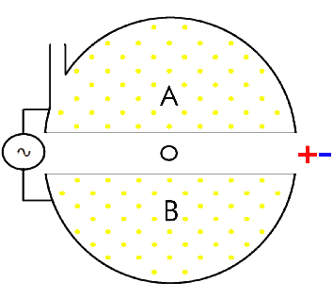
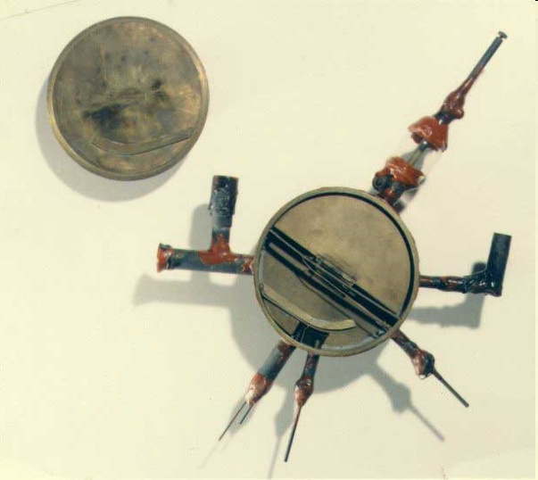
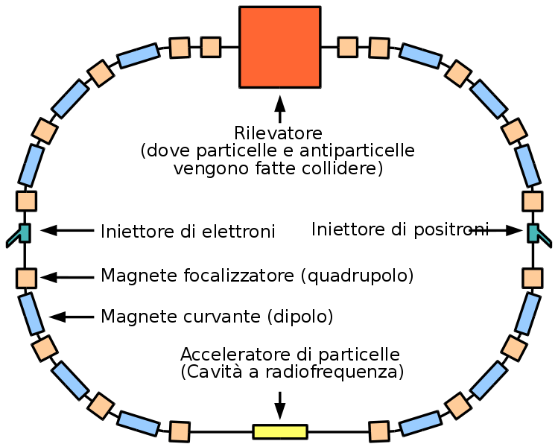
Storia degli acceleratori (2)
Il primo acceleratore circolare (ciclotrone) venne costruito da Lawrence (~10cm di diametro, accelerava protoni a 80000 eV). La dimensione dell’acceleratore determina la massima energia raggiungibile.
Il piu’ grande ciclotrone del mondo (costruito negli anni 70 a TRIUMF, Canada) ha un diametro di 18m e accelera p fino a 520 MeV
Il passo successivo è il sincrotrone, dove i campi elettrici e magnetici sono variabili, in modo da far seguire alle particelle traiettorie circolari. Di nuovo sono il raggio della macchina e i campi magnetici a determinare l’energia raggiungibile
Notes:
Elettrodi, drawback: dimensioni via via piu’ larghe…
Il ciclotrone è costituito da due elettrodi cavi a forma di D, immersi in campo magnetico costante e collegati ad una differenza di potenziale alternata a frequenza costante. La sorgente di particelle (originariamente ioni) è posta esattamente nel centro. Gli ioni emessi dalla sorgente vengono accelerati dal campo elettrico ed entrano in uno dei due elettrodi dove sono soggetti solo al campo magnetico. Qui vengono curvati e descrivono una semicirconferenza che li riporta nella regione accelerante e poi nell'altro elettrodo. Il processo va avanti fino a che il raggio dell'ultima semicirconferenza descritta dalle particelle è minore del raggio dell'elettrodo, dopodiché le particelle escono dalla macchina. La massima energia raggiungibile è limitata dal raggio degli elettrodi e dall'intensità del campo magnetico. Inoltre le particelle vengono accelerate ad ogni passaggio tra le due cavità se arrivano in fase con il campo elettrico, vale a dire se la loro frequenza di rivoluzione è uguale alla frequenza del campo: questa condizione è verificata per velocità non relativistiche.

Slide 40
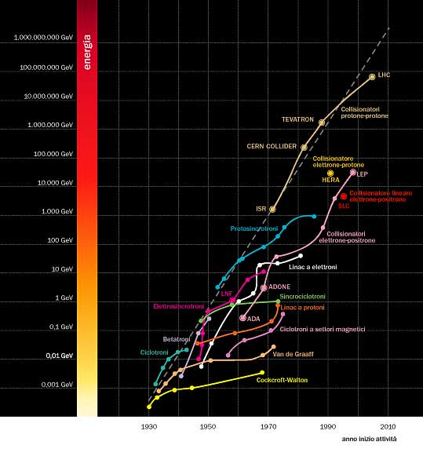
Storia degli acceleratori (3)
Scoperta
Higgs:
Diverse tecniche sono state sviluppate per accelerare particelle, raggiungendo energie sempre piu’ elevate
Predizione
In meno di 100 anni l’energia raggiungibile e’ aumentata di un fattore ~10¹¹

Slide 41
I componenti degli acceleratori
I principali componenti di un acceleratore sono:
Cavità a radiofrequenza:
servono ad accelerare le particelle. Sono poste a intervalli regolari lungo l’acceleratore. Ogni volta che una particella attraversa il campo elettrico in una cavita’, parte dell’energia dalle onde radio e’ trasferita alle particelle
Il tubo a vuoto:
e’ un tubo all’interno del quale si muovono le particelle del fascio. Il vuoto e’ necessario per minimizzare le interazioni tra il fascio ed eventuali molecole di gas.
Magneti:
si utilizzano diversi tipi di magneti, con funzioni differenti.
Magneti dipolari sono utilizzati per far muovere le particelle lungo una traiettoria circolare. Magneti quadripolari sono utilizzati per focalizzare il fascio (come una lente focalizzante).
Notes:
http://home.web.cern.ch/about/how-accelerator-works

Slide 42
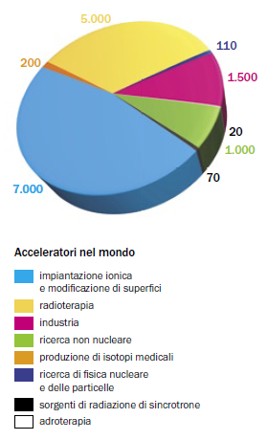
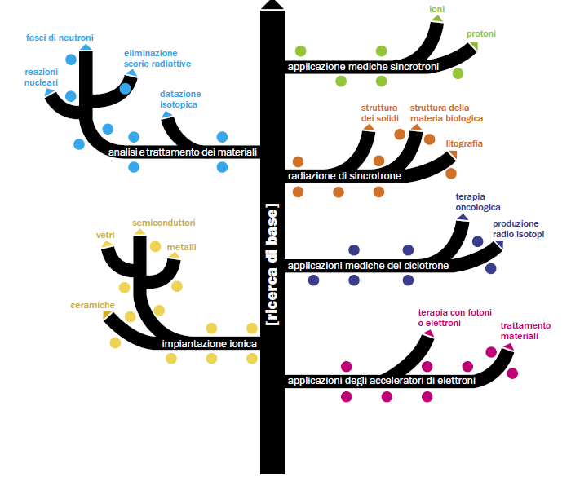
Utilizzo degli acceleratori
Principali settori applicativi dei 15000 acceleratori nel mondo
~ 60% → industria
~ 35% → medicina
~ 5% → ricerca di base

Slide 43
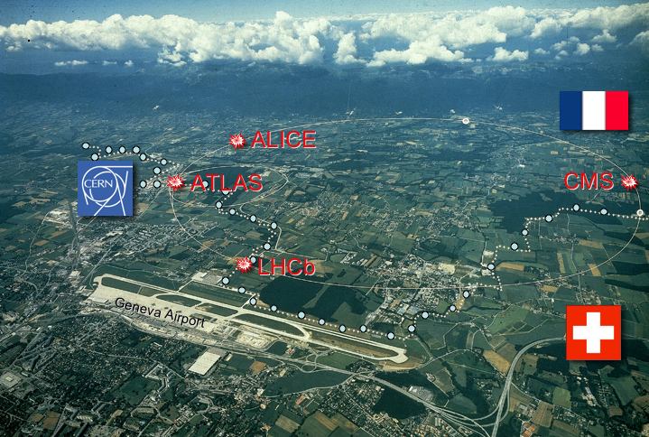
I centri di ricerca: il CERN
Gli esperimenti di fisica delle alte energie si fanno in centri di ricerca.
Uno dei principali e’ il CERN di Ginevra
Centro Europeo di Ricerca Nucleare
È il più grande laboratorio al mondo per la ricerca nel campo della
fisica delle particelle.
fornisce i mezzi agli scienziati per le loro ricerche:
Al CERN si fa ricerca di base (“pura”), con lo scopo di imparare di più riguardo al nostro Universo.
Le eventuali applicazioni possibili e i benefici per la società arrivano durante la costruzione, con lo sviluppo di nuove tecnologie.

Slide 44
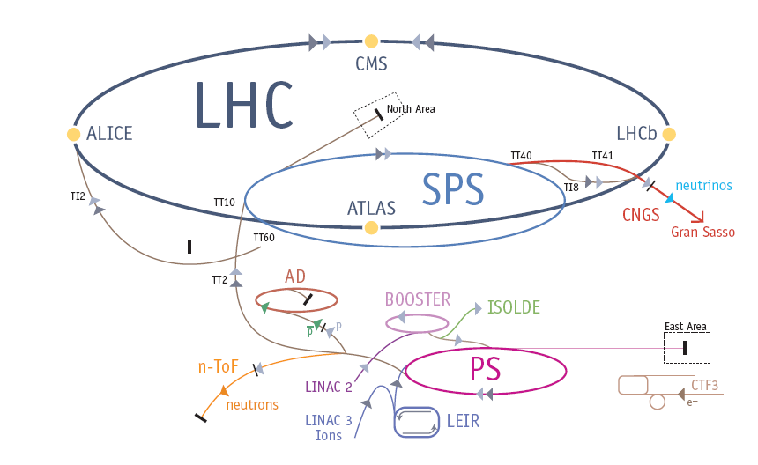
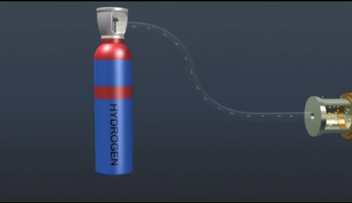
Come si accelerano le particelle?
1) I protoni sono ottenuti “strappando” elettroni a atomi di idrogeno.
2) I protoni sono iniettati nel PS booster a 50 MeV dal Linac2 e accelerati a 1.4 GeV
3) passano al PS e sono accelerati fino a 25 GeV

Slide 45
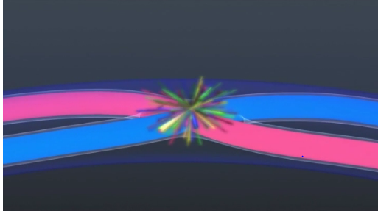
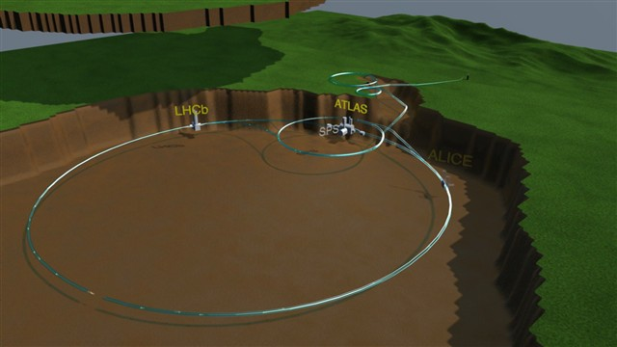
Come si accelerano le particelle?
4) passano all’SPS dove raggiungono 450 GeV
5) passano all’LHC dove possono essere accelerati fino a 7 TeV (filling time ~ 4 minuti, fase di accelerazione ~ 20 minuti)

Slide 46
Strategia di rivelazione
Camere di tracciamento
Calorimetro elettromagn.
Calorimetro adronico
Rivelatore per muoni
FOTONI
ELETTRONI
MUONI
PIONI,
PROTONI
NEUTRONI
Calorimetri: Misurano l’energia rilasciata da particelle
Cal. elettromagnetici → per sciami da fotoni, elettroni
Cal. adronici → rivelano sciami adronici
Rivelatori traccianti:
Per ricostruire tracce lasciate da particelle cariche
Rivelatori per muoni:
Rivelano i muoni, particelle molto penetranti
Notes:
Se avessi solo camere di tracciamento non potrei identificare…

Slide 47
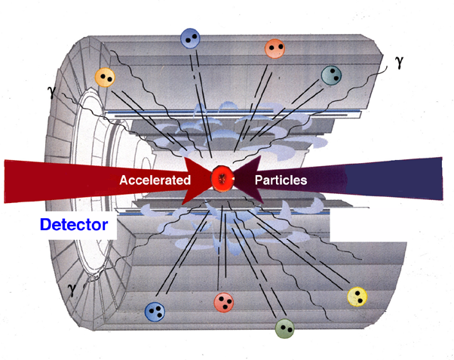
Quali particelle si rivelano?
Solitamente le particelle che cerchiamo sono instabili, cioè hanno vita breve e decadono in particelle più leggere e stabili (cioè che vivono a sufficienza per essere rivelate)
le particelle che vengono rivelate sono i prodotti di decadimento (adroni, fotoni, elettroni, muoni, neutrini…)
  dalla misura delle loro proprietà si risale alle proprietà delle particelle che le hanno generate
solo combinando i segnali lasciati in diversi rivelatori possiamo identificare le particelle e studiare le loro caratteristiche
Notes:
Stabili = hanno vita suffic lunga da essere rivelate

Slide 48
Sommario
Dopo 50 anni, abbiamo trovato l’Higgs!
Non abbiamo trovato altre particelle, quindi la nostra teoria principale, lo “Standard Model”, non sa come spiegare alcuni aspetti della fisica che vediamo ad LHC.
LHC sta per ricominciare ad energia più alta. Speriamo di trovare le particelle mancanti.
Ci manca il 96% dell’universo….
Abbiamo un’arma segreta: voi!
Venite a studiare con noi come funziona l’universo e diteci cosa non abbiamo capito.

Slide 49
Backup

Slide 50

E adesso cosa facciamo?
Ci sono domande fondamentali di cui non sappiamo la risposta, abbiamo teorie che ipotizzano delle soluzioni.
Dobbiamo trovare delle nuove particelle per
capire quale delle teorie proposte sia
quella giusta.
LHC riparte tra qualche mese con energia più alta,
speriamo di trovare cose nuove…
Adesso, per capire le leggi della fisica, guardiamo il cielo…

Slide 51
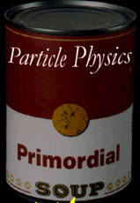
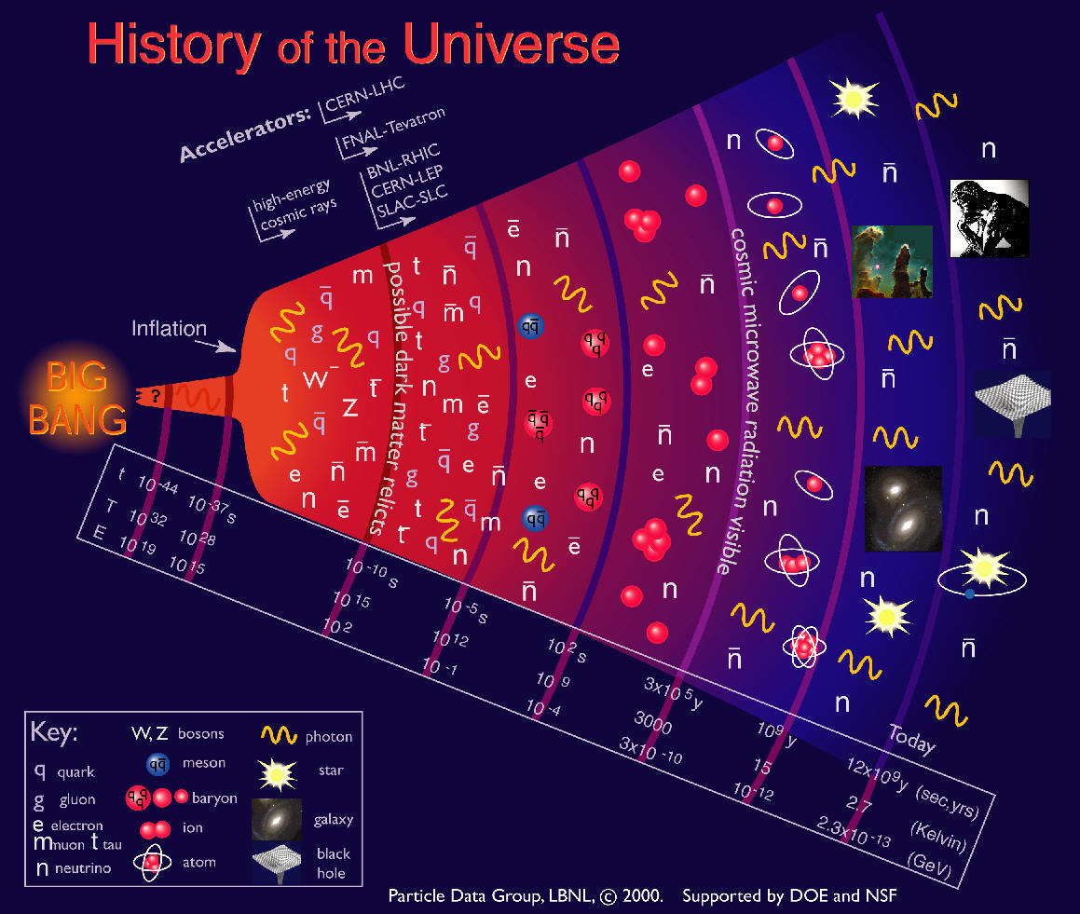
Fisica astro-particellare
Gli istanti iniziali del nostro universo sono stati governati dalle stesse forze
che studiamo negli acceleratori, per cui è naturale guardare le stelle per capire cosa sia capitato..
Studiare le leggi che hanno regolato l’evoluzione dell’universo è equivalente a fare un enorme esperimento.
È provato che:
Ci sia stato un big bang
Che ci sia stato un momento di rapidissima espansione (inflazione)
La fisica di LHC è quella di 10⁻¹¹ sec dopo il big-bang

Slide 52
Lontano = indietro nel tempo
Ci serve un concetto fondamentale, usato sempre in astrofisica:
Guardare lontano vuole dire guardare indietro nel tempo.
La luce di una galassia lontanissima ci ha messo tantissimo tempo ad arrivare, e quindi ci racconta come era la galassia quando è partita.
Noi vediamo la luna com’era 1.3 secondi fa
Noi vediamo il sole com’era 500 secondi fa
Le stelle al limite della nostra galassia com’erano 100,000 anni fa

Slide 53
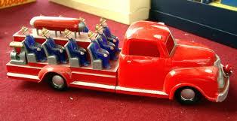

Velocità di espansione dell’universo
Consideriamo una macchina dei pompieri con la sirena accesa.
Guardando ed ascoltando possiamo imparare due cose:
Sapendo la sua dimensione reale, dalla sua dimensione
apparente possiamo capire la posizione
Sapendo la sua frequenza reale, dalla frequenza apparente possiamo calcolarne
  la velocità (effetto doppler)
Nell’universo le macchine dei pompieri sono le supernova 1 a:
se ne conosce la luminosità e frequenza molto bene.
Dalla luminosità e frequenza apparente, possiamo ricavare la
posizione e velocità delle supernovae.
supernovae lontane hanno velocità minore di quelle vicine

Slide 54
Dark Energy
Ricordiamoci: Supernovae lontane = supernovae più antiche
Supernovae vicino = supernovae più recenti.
La velocità di espansione di supernovae più antiche è più lenta di quelle più recenti
Conclusione:
Nel passato, l’espansione dell’universo era più lenta, cioè
l’universo sta accelerando.
(premio Nobel per la fisica 2011).
➔ Esiste una forma di energia che esercita una forza repulsiva: DARK ENERGY
Non abbiamo assolutamente idea cosa sia….
(secondo il BigBang l’espansione dovrebbe rallentare a causa della gravità)

Slide 55


Velocità di rotazione delle galassie
Consideriamo una galassia qualunque. Le stelle ruotano intorno al centro della galassia, come i pianeti intorno al sole.
Usando le leggi di Newton e Keplero, si può dimostrare che le stelle alla periferia devono girare più piano, cioè che dove c’è meno materia le stelle girano più lentamente.
In realtà la velocità di rotazione è costante all’aumentare del raggio
Calcolo usando le stelle
visibili

Slide 56

Dark matter
La velocità di rotazione è costante all’aumentare del raggio: per ottenere questo effetto ci deve essere tantissima altra materia, che non fa luce, ma che produce forza gravitazionale: dark matter
E non sappiamo cosa sia…
Dark matter =
500% normal matter !!!

Slide 57
Un problema ovvio
Durante il big bang, cioè il momento iniziale del nostro universo, si è creata tanta materia quanta anti-materia, tuttavia abbiamo un ovvio problema:
Dove è finita l’anti-materia?
Imbarazzante: non abbiamo idea
=> Abbiamo perso il 50% delle particelle..
Nota: materia ed anti-materia non sono esattamente uguali: se lo fossero sarebbero scomparse entrambe nello stesso modo ed adesso ci sarebbe solo energia (questo problema si chiama “CP violation”, è una violazione di simmetria)

